Slide 1

সূচিপত্র
শুভেচ্ছা বিনিময়
পরিচিতি
প্রেষণা দান
শিখনফল
প্রথম কাজ
পাঠ ঘোষনা
মূল আলোচনা
একক কাজ
দলীয় কাজ
মূল্যায়ন
বাড়ীর কাজ
If Font Problem Please install this font :
SolaimanLipi, NikoshBAN, Times New Roman
ধন্যবাদ

Slide 2

সবাইকে শুভেচ্ছা

Slide 3


পরিচিতি
শিক্ষক পরিচিতি
পাঠ পরিচিতি
শ্রেণীঃ দ্বাদশ
বিষয়ঃ তথ্য ও যোগাযোগ প্রযুক্তি
অধ্যায়ঃ ৩
কম্পিউটার নেটওয়ার্ক
(টপোলজি)
মোঃ মঞ্জুর-ই-এলাহী
সহকারী অধ্যাপক-আই.সি.টি
নওয়াবেঁকী মহাবিদ্যালয়
E-mail: m_elahee@yahoo.com
melahee73@gmail.com
Mob : 01711909061, 01827591416
পাঠের বিষয়বস্তু

Slide 4
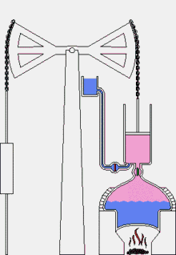
প্রেষণা দান

Slide 5
শিখনফল
এই পাঠ শেষে শিক্ষার্থীরা-
কম্পিউটার নেটওয়ার্ক কী তা বলতে পারবে ।
নেটওয়ার্ক টপোলজি কী তা বলতে পারবে ।
নেটওয়ার্ক টপোলজিগুলো বর্ণনা করতে পারবে ।

Slide 6
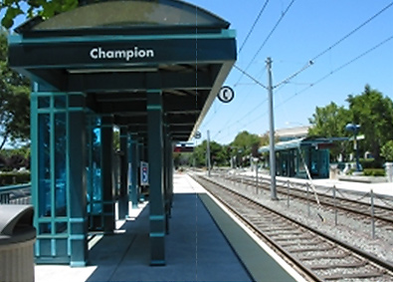

ছবি গুলি দেখ

Slide 7

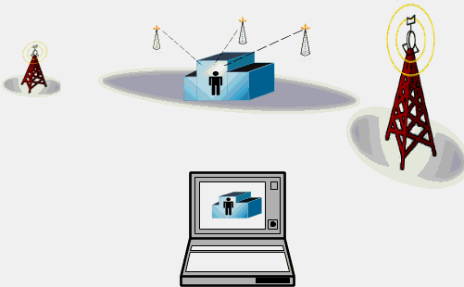
ছবি গুলি দেখ

Slide 8

ছবি গুলি দেখ
আমাদের আজকের আলোচনা নেটওয়ার্ক টপোলজি

Slide 9
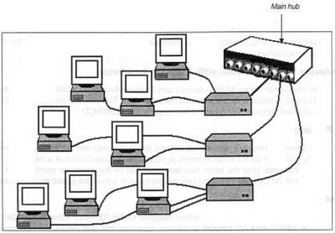
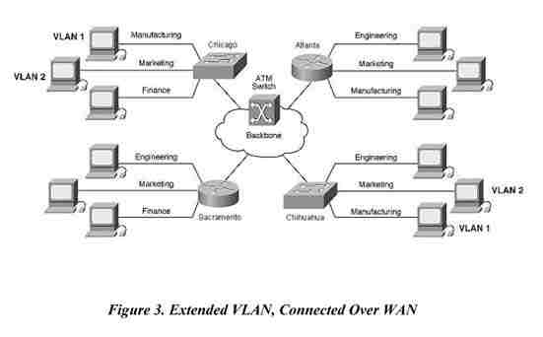
কম্পিউটার নেটওয়ার্কের ধারণা
কম্পিউটার নেটওয়ার্ক কী?
তথ্য আদান-প্রদান ও প্রক্রিয়াকরণ করার জন্য পাশাপাশি বা দূরবর্তী স্থানে অবস্থিত দুই বা ততোধিক কম্পিউটারের মধ্যে যে আন্তঃসংযোগ বিশিষ্ট যোগাযোগ ব্যবস্থা গড়ে ওঠে তাকেই কম্পিউটার নেটওয়ার্ক বলে।

Slide 10
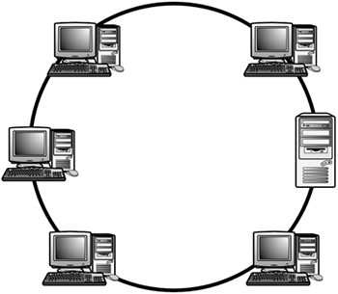
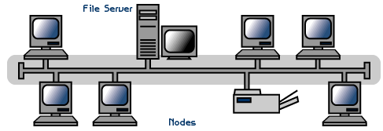
নেটওয়ার্ক টপোলজি
নেটওয়ার্ক টপোলজি কী?
নেটওয়ার্কভুক্ত কম্পিউটারগুলোর অবস্থানগত ও সংযোগ বিন্যাসের কাঠামোকে নেটওয়ার্ক সংগঠন বা টপোলজি বলে । নেটওয়ার্ক টপোলজি মূলত নেটওয়ার্কের বাহ্যিক কাঠামো বর্ণনা করে থাকে।

Slide 11
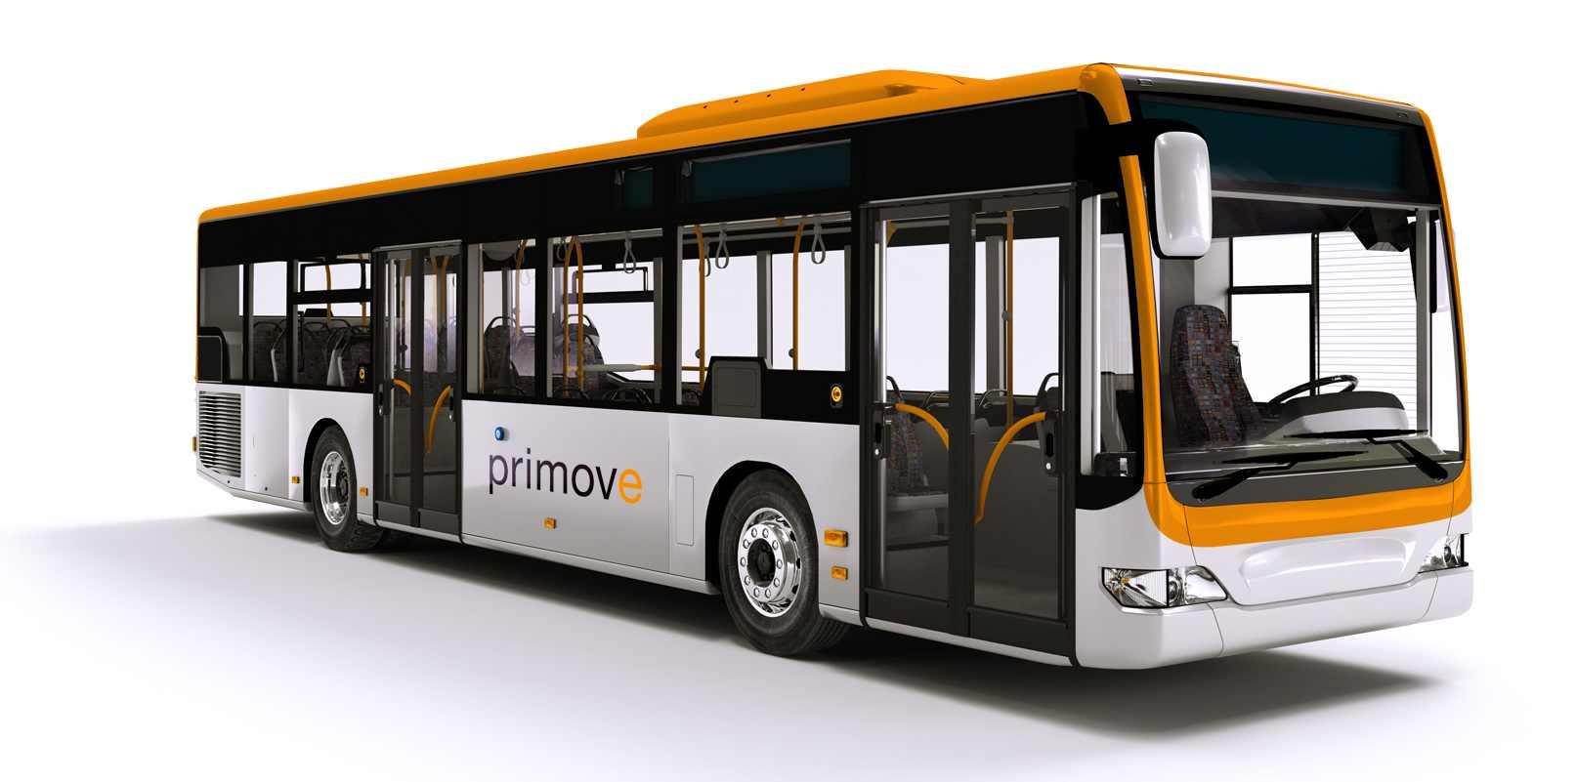

বিভিন্ন প্রকার নেটওয়ার্ক টপোলজি
বাস টপোলজি
রিং টপোলজি

Slide 12
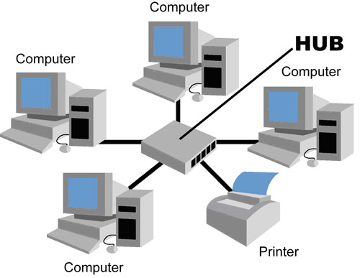

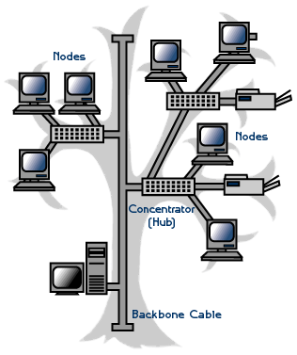

বিভিন্ন প্রকার নেটওয়ার্ক টপোলজি
ষ্টার টপোলজি
ট্রি টপোলজি

Slide 13
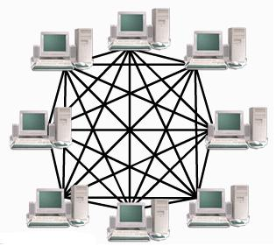

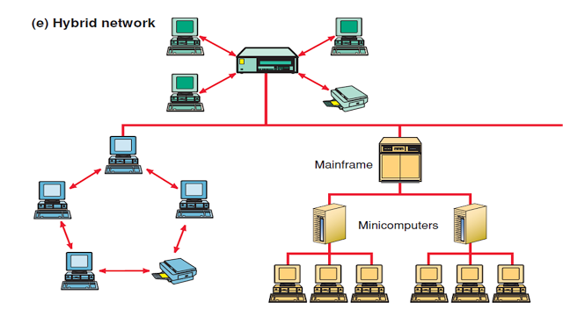

বিভিন্ন প্রকার নেটওয়ার্ক টপোলজি
মেশ টপোলজি
হাইব্রিড টপোলজি

Slide 14
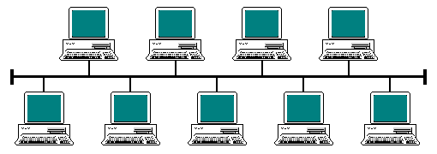
বিভিন্ন প্রকার টপোলজির সুবিধা-অসুবিধা
বাস টপোলজি
ভিডিওটি দেখ
সুবিধাঃ
১। কেন্দ্রীয় কম্পিউটার বা হোস্ট কম্পিউটার থাকে না।
২। কোন কম্পিউটার বা ডিভাইস খুলে নিলে নেটওয়ার্কের কাজে ব্যঘাত ঘটে না।
অসুবিধাঃ
১। প্রত্যেকটি কম্পিউটারকে স্বয়ংসম্পূর্ণ হতে হয় ।
২। ডাটা চলাচলের পথ অভিন্ন বিধায় ডাটা ট্রাফিক জ্যামের সৃষ্টি হয়।

Slide 15
বিভিন্ন প্রকার টপোলজির সুবিধা-অসুবিধা
রিং টপোলজি
ভিডিওটি দেখ
সুবিধাঃ
১। কেন্দ্রীয় কম্পিউটার বা হোস্ট কম্পিউটার থাকে না।
২। প্রত্যেকটি কম্পিউটারকে স্বয়ংসম্পূর্ণ হয়ে থাকে ।
অসুবিধাঃ
১। নেটওয়ার্ক যত বড় , গতি তত কম।
২। কোন কম্পিউটার বা ডিভাইস যুক্ত করলে বা খুলে নিলে নেটওয়ার্কের কাজে ব্যঘাত ঘটে ।

Slide 16
বিভিন্ন প্রকার টপোলজির সুবিধা-অসুবিধা
ভিডিওটি দেখ
ষ্টার টপোলজি
সুবিধাঃ
১। কেন্দ্রীয় কম্পিউটার বা হোস্ট কম্পিউটার থাকে যার মাধ্যমে নেটওয়ার্কে সংযুক্ত কম্পিউটারগুলো সরাসরি সংযুক্ত থাকে।
২। কোন কম্পিউটার বা ডিভাইস যুক্ত করলে বা খুলে নিলে নেটওয়ার্কের কাজে ব্যঘাত ঘটে না ।
অসুবিধাঃ
১। কেন্দ্রীয় কম্পিউটার বা হোস্ট কম্পিউটার নষ্ট হয়ে গেলে পুরো নেটওয়ার্ক অচল হয়ে পড়ে ।
২। ক্যাবল বা তার খরচ বেশি ।

Slide 17

একক কাজ
কম্পিউটার নেটওয়ার্ক বলতে কি বুঝ?
নেটওয়ার্ক টপোলজি বলতে কি বুঝ?

Slide 18

দলীয় কাজ
“ক” দল
বাস টপোলজির চিত্র সহ সুবিধা-অসুবিধি গুলি লিখ।
“খ” দল
রিং টপোলজির চিত্র সহ সুবিধা-অসুবিধি গুলি লিখ।
“গ” দল
ষ্টার টপোলজির চিত্র সহ সুবিধা-অসুবিধি গুলি লিখ।

Slide 19

পাঠ মূল্যায়ন
আমরা কি কি শিখলাম
☑ কম্পিউটার নেটওয়ার্ক বলতে কি বুঝি।
নেটওয়ার্ক টপোলজিগুলি কী কী।
বিভিন্ন প্রকার টপোলজির সুবিধা-অসুবিধা।

Slide 20

বাড়ির কাজ
শিক্ষা প্রতিষ্ঠানে কম্পিউটার নেটওয়ার্ক স্থাপনে কোন ধরনের সংগঠন বা টপোলজি উপযোগী ও কেন ? তোমার মতামতের আলোকে বিশ্লেষণ কর।

Slide 21


